Slide 1
关联容器
C++
SET MAP
汇报人：王澳

Slide 2
01
总体介绍
02
容器使用
目录
C O N T E N T S
03
关键字要求

Slide 3
01
概述

Slide 4
容器类型
按关键字有序
无序
网点重组
织网计划
- map : 保存键值对，关键字不可以重复 - set ：保存关键字，关键字不可重复
- multimap ：关键字可重复的map
- multiset : 关键字可重复的set
map、multimap定义在map头文件下
set、multiset 定义在set头文件下
RB-Tree
盘点重点市场通路执行“三百行动”分级操作扩大市场覆盖面,增强市场占有率
- unordered_map : 哈希函数组织
- unordered_set : 哈希函数组织
- unordered_multimap : 关键字可以重复
- unordered_multiset ：关键字可以重复
unordered_map 、unordered_set 下
HashTable
责任到人，盘点经销商；分级管理，建立热点市场

Slide 5
与顺序容器区别
根本区别：
（1）关联容器中的元素是按关键字来保存和访问的，关联容器支持高效的关键字查找和访问。
（2）顺序容器中的元素则是按它们在容器中的位置来顺序保存和访问的。
使用区别：
关联容器都不支持顺序容器的位置相关的操作,例如push_front或push_back ，因为关联容器是根据关键字存储的。
支持类型别名，支持很多其他操作
无序容器还提供一些调整哈希性能的操作

Slide 6
与顺序容器区别-类型别名
关联容器的类型别名
- key_type //容器的关键字类型
- mapped_type //map类关键字的关联类型
value_type //对于set,与key_type相同，对应map为pair<const key_type ,mapped_type>,关键字不可以修改。
可以用作用域运算符提取一个类型的成员：
map<string , int >::key_type v1 ;//v1是string
map<string , int >::mapped_type v2 ;//v2是int
map<string, int >::value_type v3 ; //v3是pair<const string ,int>

Slide 7
容器类型 – pair类型
在头文件 utility中
访问操作
网点重组
比较操作：
utility还为 pair 对象重载了 <、<=、>、>=、==、!= 这 6种 运算符
p1 relop p2; 关系运算符按字典顺序比较：
先比较 pair.first 元素的大小，如果相等则继续比较
pair.second元素的大小。
初始化操作
pair<T1,T2> p ;
pair<T1 ,T2 > p( v1 ,v2)
pair<T1 ,T2 > P= {V1,V2}
make_pair(v1,v2 ) ;
（新标准下） 可隐式构造返回值 ，return { "A" ,"B" } ;
访问操作： pair的 数据成员是 public类型；
pair <key ,value> anon ;
pair <string ,vector<int> > line;
pair<string ,string > author { "James" , " Jack" } ;
author .first ,author .second;
责任到人，盘点经销商；分级管理，建立热点市场

Slide 8
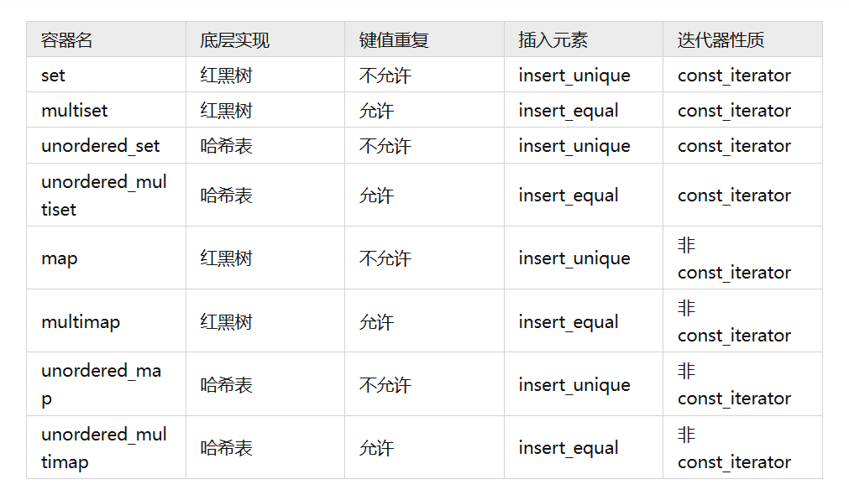
容器类型
按关键字有序
织网计划
网点重组
- map : 存键值对，关键字不可以重复 - set ：保存关键字，关键字不可重复
- multimap ：关键字可重复的map
- multiset : 关键字可重复的set
map、multimap定义在map头文件下
set、multiset 定义在set头文件下
RB-Tree
盘点重点市场通路执行“三百行动”分级操作扩大市场覆盖面,增强市场占有率
责任到人，盘点经销商；分级管理，建立热点市场

Slide 9
容器类型 – 有序容器
网点重组
- 底层数据结构是 RB-Tree
根据元素的键值自动被排序（可传入自定义的比较器）
元素位置和插入次序无关
双向迭代器
不同容器的迭代器，其功能强弱有所不同。容器的迭代器的功能强弱，决定了该容器是否支持 STL 中的某种算法。例如，排序算法需要通过随机访问迭代器来访问容器中的元素，因此有的容器就不支持排序算法。
责任到人，盘点经销商；分级管理，建立热点市场

Slide 10
容器类型 – 无序容器
见PDF
网点重组
- 底层数据结构是HashTable
不会自动排序
单向迭代器
使用哈希函数和关键字类型的==运算符来组织元素
- 无序容器在存储上组织为桶，每个桶保存0个或多个元素，使用哈希函数将元素映射到桶里，相同参数，哈希函数必须产生相同结果
- 访问元素时，先计算哈希值，再定位在哪个桶
- 性能依赖于哈希函数的质量和桶数量以及大小
责任到人，盘点经销商；分级管理，建立热点市场

Slide 11
02
容器的使用

Slide 12
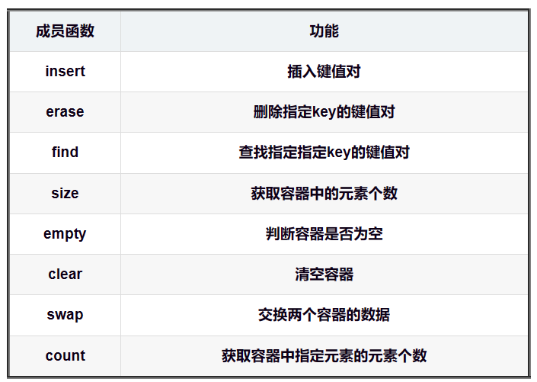
常用接口

Slide 13
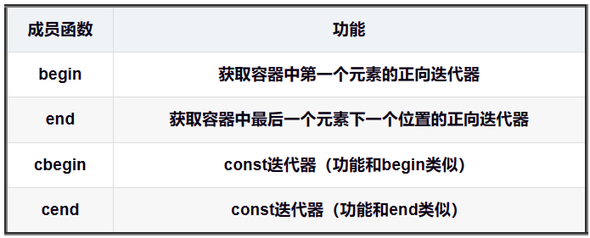
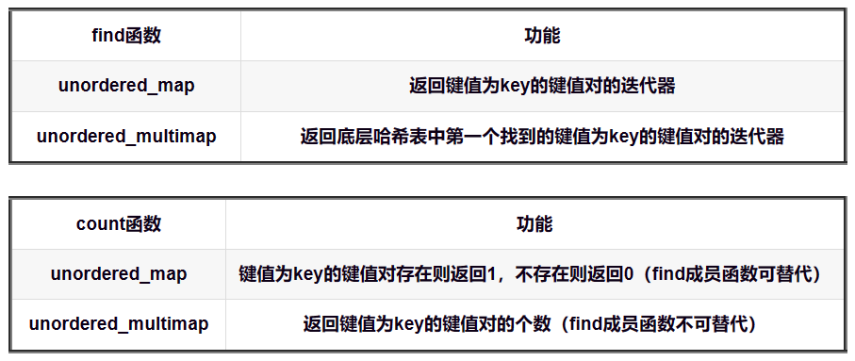
常用接口

Slide 14
容器使用
初始化
访问和遍历
增加
删除

Slide 15
初始化
- 定义map时，需要指明关键字和值的类型；
- 定义set时需要指定关键字的类型
1、map<string ,size_t> word_count ; //默认构造，空容器
2、set<string > exclude = {"A","B"}; //列表初始化
map<string, string > authors= {
{"A","AA"},
{"B","BB"}
}
3、set<string> set1(exclude) ; // 也可以用另一个同类型的关联容器初始化；
4、
vector<int> ivec;
for(vector<int>::size_type i=0; i!=10 ;++i){
ivec.push_back(i);
}
set<int> iset(ivec.cbegin(),ivec.cend()); // 迭代器区间初始化

Slide 16
更改排序
对于有序容器来说，默认排序规则为从小到大，利用仿函数，可以改变排序规则：
class MyGreater
{
public:
bool operator()(int val1, int val2)
{
return val1 > val2;
}
};
void test( )
{
//默认从小‐‐>大排
//改成从大‐‐>小排
//set<int,排序规则> s;
set<int, MyGreater> s;
s.insert(30);
s.insert(10);
s.insert(20);
s.insert(50);
s.insert(40);
for_each(s.begin(), s.end(), [](int val) {
cout << val << " "; }
);
cout << endl;
}

Slide 17
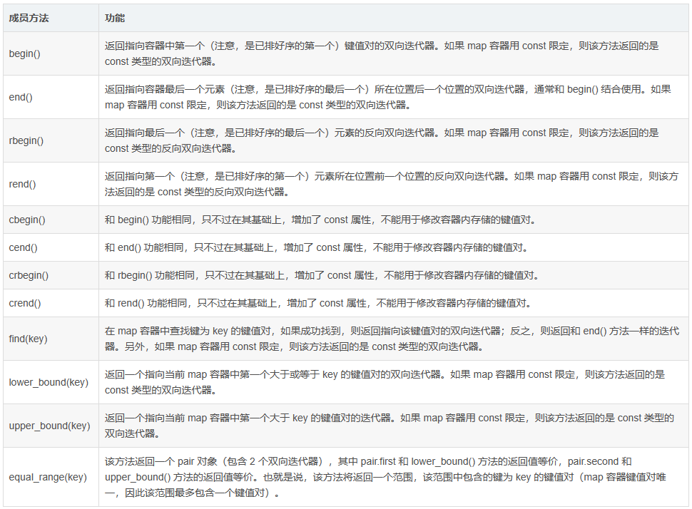
迭代器
（以map为例）

Slide 18
迭代器
- c.find（k）;返回迭代器，指向第一个关键字为k的元素，若不在则返回尾后
不能用下标运算符判断一个元素是否在容器里，可以用find
- c.count( k) ;返回关键字等于k的个数
- c.lower_bound(k) ;返回迭代器，指向第一个关键字不小于k的元素
- c.upper_bound(k) ;返回迭代器，指向第一个关键字大于k的元素
- 当没有k元素时，lower和upper返回相等的迭代器，不影响排序的关键字插入位置
- 当查找的是最大的元素，则upper返回尾后迭代器
- 关键字不存在时且大于容器中的最大关键字时，lower返回尾后迭代器
- c.equal_range(k) ; 返回迭代器pair, 表示等于k的关键字的范围，k不存在则返回pair<c.end(),c.end()>

Slide 19
遍历
// 1、begin()、end()\ cbegin、cend
//解引用关联容器的迭代器，得到一个value_type的值的引用
auto map_it = word_count.begin();
// *map_it 是一个指向pair<const string ,int >对象的引用
cout<< *map_it.first ;
map_it->first = "ak" ;//错误
++ map_it->second; // 正确
set的迭代器都是const 的， 只能读
auto map_it = word_count.cbegin() ;
while(map_it != word_count.cend()){
cout<<map_it->first<<endl;
++map_it;
}
当有序关联容器输出时，按关键字升序

Slide 20
访问
在multiset、multimap中查找元素，相同的元素会相邻的存储：
1、获取边界
2、迭代器遍历
法1 ：find()获取首边界，count()获取个数
法2：c.lower_bound()获取首边界，c.upper_bound()获取尾边界
法3：equal_range() 获取首尾边界

Slide 21
访问
map的下标操作
- 不能对multimap\unodered_multimap操作，单边不确定
- 下标运算符[ ] ：map[key ]
如果不存在，则新建一个并插入，关联值进行值初始化；
- 通常解引用一个迭代器所返回的类型与下标运算符所返回的类型一样
但是map，下标运算获得是mapped_type对象；解引用map迭代器获得的是value_type对象
- at函数 ：map.at(key) ，如果不存在，抛出out_of_range异常

Slide 22
03
关键字要求

Slide 23
有序容器-关键字要求
默认标准库下用关键字类型的< 运算符来比较两个关键字
Set 容器存放自定义数据时，有两种方式
( 1 ）定义自定义结构体时，重载<运算符
自定义操作代替关键字上的< 运算符时，必须满足严格弱序
（严格是说在判断的时候会用“<”，而不是“<=”，弱排序是因为，一旦“<”成立便认为存在“<”关系，返回ture，而忽略了“=”关系和“>”区别，把它们归结为false。）
- 两个关键字不能同时 小于等于 对方
- k1小于等于k2 ,且 k2小于等于k3 ,则 k1必须小于等于 k3
- 若两个关键字互相都不小于等于另一个，则这两个关键字等价，等价也有传递性
( 2 ）定义Set容器时传入定义好的类(仿函数)或比较函数

Slide 24
有序容器-关键字要求-重载<
class Person{
public:
string name;
int age;
Person(string name, int age)
{
this-> name = name;
this-> age = age;
}
//方法一：重载<运算符 小‐‐>大
bool operator< (const Person &ob) {
return this-> age < ob.age;
}
};
void test()
{
set<Person> s;
s.insert(Person(“A", 19));
s.insert(Person(“B", 18));
s.insert(Person(“C", 21));
s.insert(Person(“D", 29));
for_each(s.begin(), s.end(), [](Person val) {
cout << "name=" <<val.name<< ", age="<< val.age << endl;}
);
}

Slide 25
有序容器-关键字要求-定义仿函数
class myGreaterPerson
{
public:
bool operator()(const Person &ob1, const Person &ob2)const
{
return ob1.age > ob2.age;
}
}
void test()
{
set<Person , myGreaterPerson> s;
s.insert(Person(“A", 19));
s.insert(Person(“B", 18));
s.insert(Person(“C", 21));
s.insert(Person(“D", 29));
for_each(s.begin(), s.end(), [](Person val) {
cout << "name=" <<val.name<< ", age="<< val.age << endl;}
);
}

Slide 26
有序容器-关键字要求-定义比较函数
自定义操作的类型必须在尖括号中紧跟着元素类型给出 ，即<自定义类型，比较操作类型（一种函数指针类型）>
尖括号中出现的类型仅仅是一个类型，在创建容器时，还需要以构造函数参数的方式提供真正的比较操作。
//定义Sales_data类型的比较器
bool compareIsbn(const Sales_data &lhs ,const Sales_data &rhs){
return lhs.isbn() < rhs.isbn() ;
}
multiset<Sales_data ,decltype(compareIsbn) *> bookstore(compareIsbn) ; //函数名会自动转换为函数指针
//每当添加元素时会调用这compareIsbn进行排序，即按isbn值的大小排序

Slide 27
无序容器-关键字要求
默认用关键字类型的==运算符比较，用hash<key_type>类型的对象为每个元素生成一个哈希值。标准库的内置类型可以直接用hash模板
自定义类型的需要提供自己的hash模板。
对于unordered_map而言，当我们插入<key, value>的时候，需要哈希函数的函数对象对key进行hash，又要利用等比函数的函数对象确保插入的键值对没有重复。然而，当我们自定义类型时，c++标准库并没有对应的哈希函数和等比函数的函数对象。因此需要分别对它们进行定义。

Slide 28
无序容器-关键字要求
因此，如果要将自定义类型作为unordered_map的键值，需如下两个步骤：
定义自定义key的哈希函数的函数对象；
2.定义等比函数的函数对象或者在自定义类里重载operator==()。

Slide 29
无序容器-关键字要求
对于unordered_map而言，当我们插入<key, value>的时候，需要哈希函数的函数对象对key进行hash，又要利用等比函数的函数对象确保插入的键值对没有重复。然而，当我们自定义类型时，c++标准库并没有对应的哈希函数和等比函数的函数对象。因此需要分别对它们进行定义。
struct hash_name {//公有成员
size_t operator()(const Person& p) const {//别忘记const
return hash<string>()(p.name) ^ hash<int>()(p.age);
}
};
struct equal_person{
bool operator()(const Person&a,const Person&b) const{
return a.name==b.name && a.age==b.age;
}
};
class Person {
public:
string name;
int age;
friend struct hash_name;//应对成员变量为私有情况
Person(string n, int a) {
name = n;
age = a;
}
bool operator==(const Person& p) const {
return name == p.name && age == p.age;
}
};

Slide 30
无序容器-关键字要求
unordered_map<Person, int, hash_name> ids;
unordered_map<Person, int, hash_name,equal_person> ids;
//不需要重载operator==写法

Slide 31
感谢您的观看
THANK YOU FOR WATCHING
汇报人：王澳

